Slide 1
The Topics Agency
Af Christian, Matthias og Casper

Slide 2
Use Cases
Booke præsentation
Oprette en keynote speaker
Logge ind (ansat/speaker)
Se register (ansat)
Se aftaler (speaker)

Slide 3
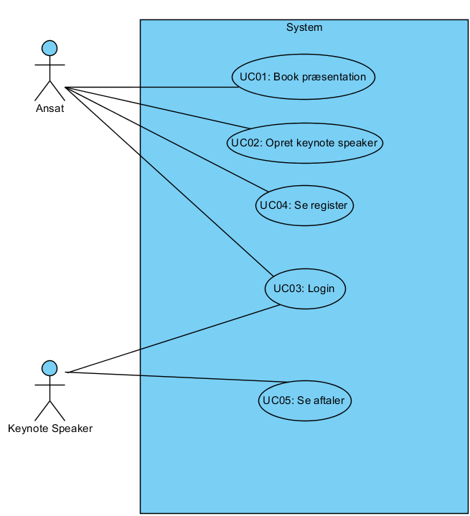
Use Case Diagram

Slide 4
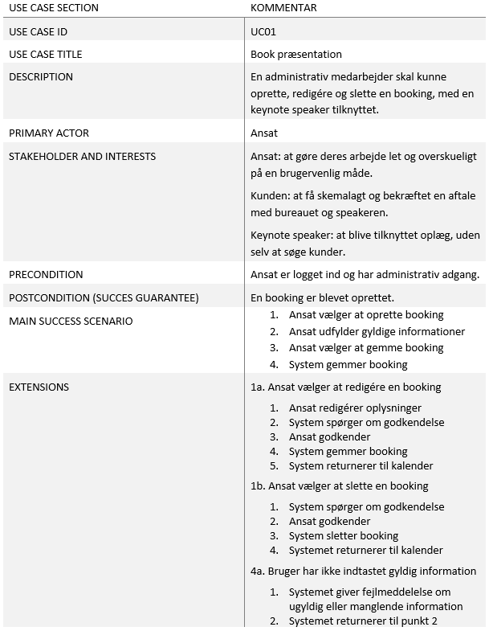
Use Case: Fully Dressed

Slide 5
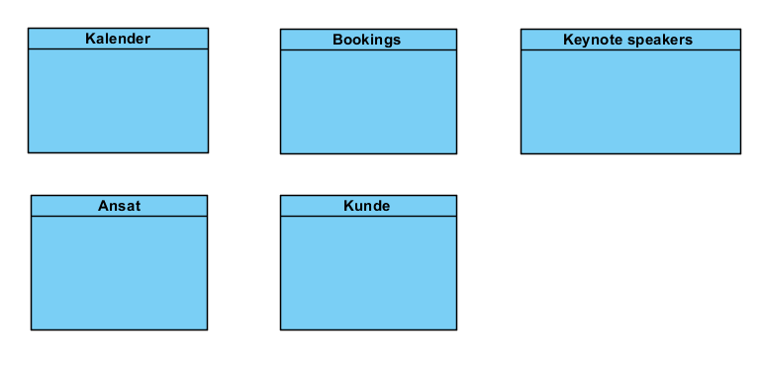
Konceptuelle klasser

Slide 6
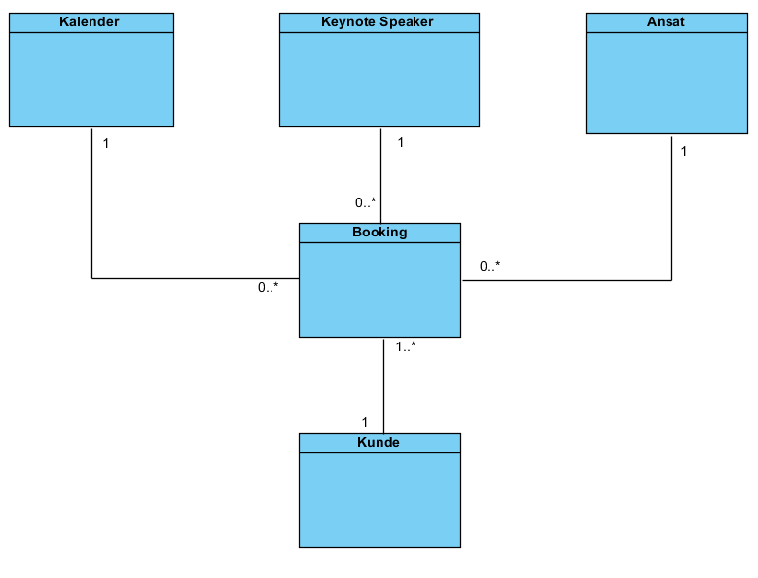
Domain Model

Slide 7
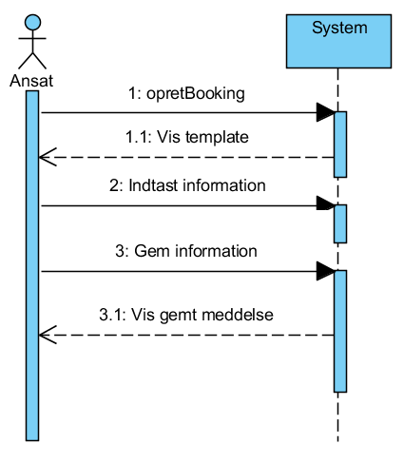
SSD for UC01

Slide 8
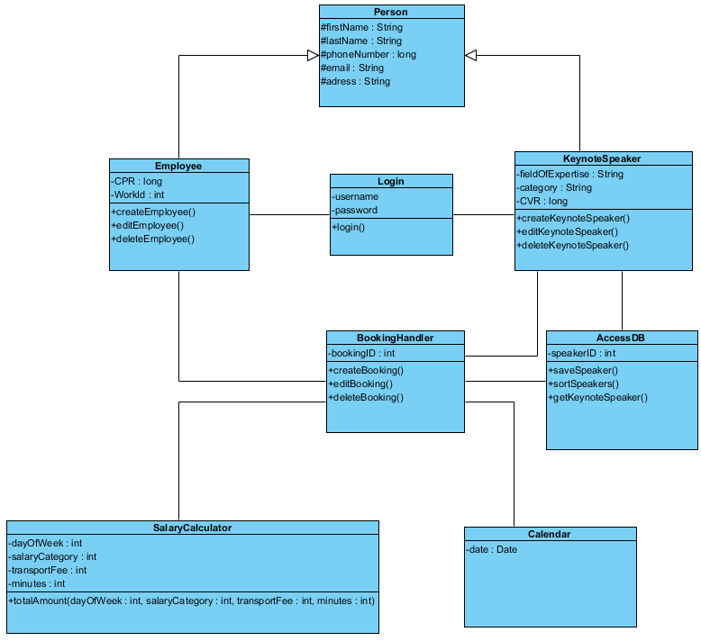
Klassediagram

Slide 9
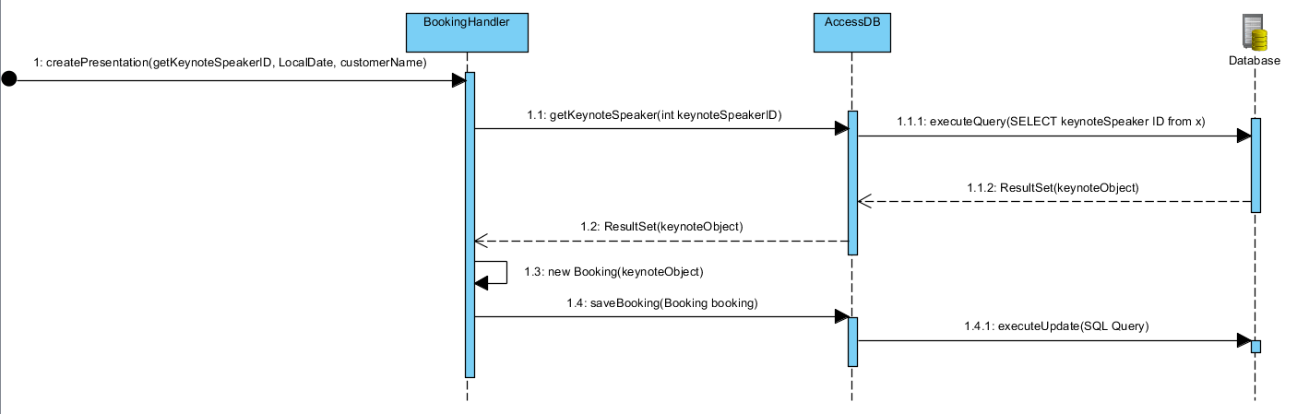
Interaction diagram: SD

Slide 10
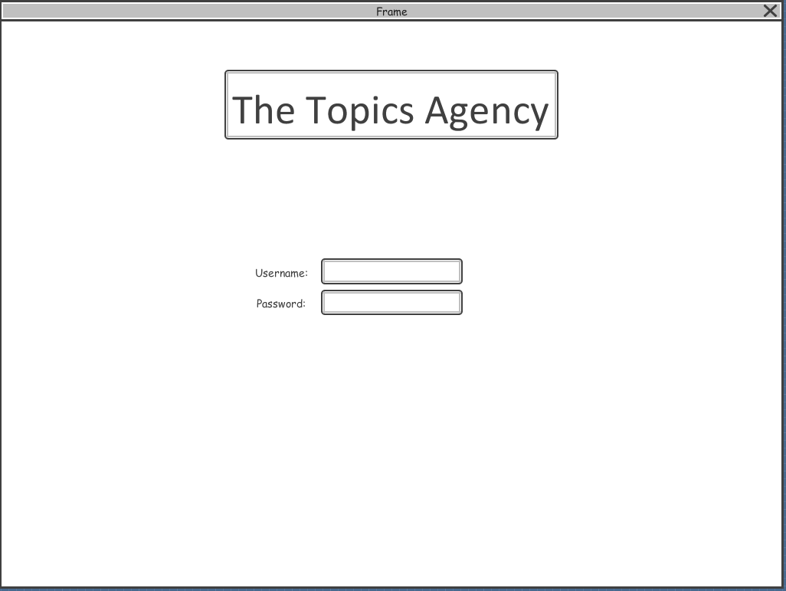
Booking flow:

Slide 11
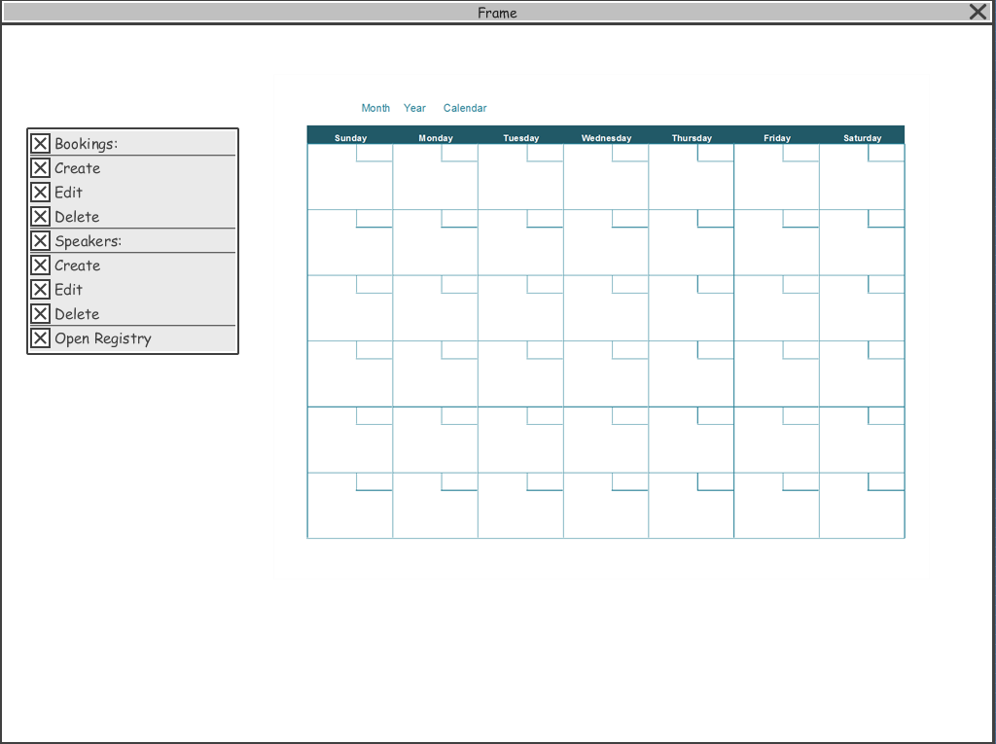

Slide 12
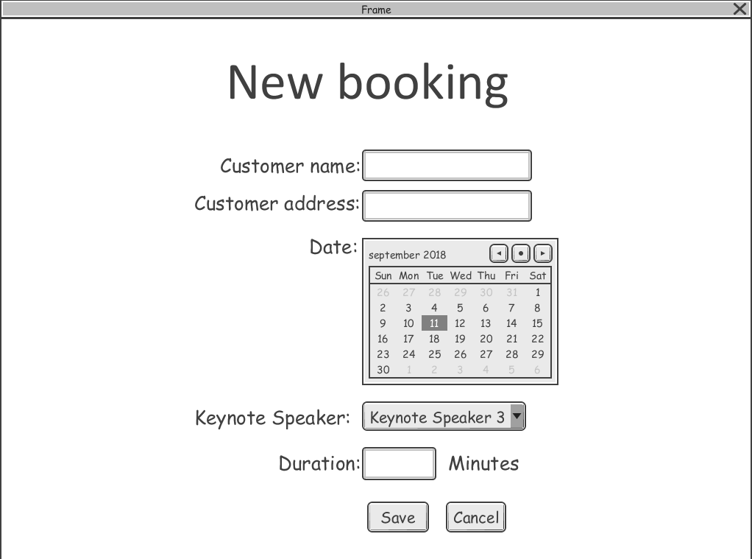

Slide 13
